Slide 1
MVC
Curso Modelo-Vista-Controlador

Slide 2
Contenido
Objetivo
Conceptos
Esquema
Estructura
Controlador
Vista
Modelo

Slide 3
Objetivos del curso
Definir los conceptos básicos del Modelo Vista Controlador.
Habilitar una estructura básica de esta arquitectura utilizando HTML, PHP, CSS y Postgres.

Slide 4
Conceptos
¿Qué es MVC?
Modelo Vista Controlador (MVC) es un estilo de arquitectura de software que separa los datos de una aplicación, la interfaz de usuario, y la lógica de control en tres componentes distintos.
Se trata de un modelo muy maduro y que ha demostrado su validez a lo largo de los años en todo tipo de aplicaciones, y sobre multitud de lenguajes y plataformas de desarrollo.

Slide 5
Conceptos
¿Qué es MVC?
MVC se usa inicialmente en sistemas donde se requiere el uso de interfaces de usuario, aunque en la práctica el mismo patrón de arquitectura se puede utilizar para distintos tipos de aplicaciones. Surge de la necesidad de crear software más robusto con un ciclo de vida más adecuado, donde se potencie la facilidad de mantenimiento, reutilización del código y la separación de conceptos.
Su fundamento es la separación del código en tres capas diferentes, acotadas por su responsabilidad, en lo que se llaman Modelos, Vistas y Controladores, o lo que es lo mismo, Model, Views & Controllers, si lo prefieres en inglés.

Slide 6
Conceptos
¿Por qué MVC?
De manera general, por calidad. En el desarrollo de sistemas, se busca una mejor estructuración de los programas y la reutilización del código, con el fin de facilitar el mismo desarrollo y el mantenimiento posterior.
En HTML es fácil mezclar el contenido y la presentación, lo cual implica que si tiene la necesidad de cambiar la forma con la que se muestra una página, se esta obligado a cambiar cada uno de los archivos HTML. Para cambiar esta situación, existe el lenguaje CSS, que permite separar la responsabilidad de presentación de formato de una página web y MVC instruye este uso.
De manera similar, en PHP, es fácil mezclar código PHP como el código HTML, e incluso código Javascript en el mismo archivo. Esto contribuye con lo que se denomina como "Código Espagueti". Seguir el MVC disminuye esta situación.

Slide 7
Conceptos
¿Por qué MVC?
De manera general, por calidad. En el desarrollo se busca una mejor estructuración de los programas y la reutilización del código, con el fin de facilitar el mismo desarrollo y el mantenimiento posterior.
Considerando la participación de distintos de profesionales tales como diseñadores o programadores, la separación de código de funcionalidad y código de presentación facilita y permite la especialización para cada uno de estos profesionales.
El mantener por separado la codificación responsable del manejo de datos, de las encargadas de presentación, además de darle claridad, permitirá a futuro hacer mas sencilla, una eventual migración de manejador, o como es más común, hacer adaptaciones por cambios en la estructura de la base de datos. Adicionalmente se encapsulan e identifican funcionalidades de uso común, y se evita la repetición de código disperso en la aplicación.

Slide 8
Conceptos
¿Qué es un Modelo?
El modelo es responsable de:
Acceder a la capa de almacenamiento de datos.
Define las reglas de negocio. Ejemplo: "Si la existencia de mercancía solicitada esta en cero, consultar el tiempo de entrega estándar del proveedor".
Lleva un registro de las vistas y controladores del sistema.
El Modelo contiene una representación de los datos que maneja el sistema, su lógica de negocio, y sus mecanismos de persistencia.

Slide 9
Conceptos
¿Qué es una Vista?
La vista es responsable de:
Recibir datos del modelo y mostrarlos al usuario.
Contener los componentes para iniciar solicitudes de acción relacionadas con la operación del sistema.
La Vista, o interfaz de usuario, proporciona los mecanismos interacción con éste.

Slide 10
Conceptos
¿Qué es un Controlador?
El controlador es responsable de:
Recibe los eventos de entrada que implican la instrucción de un cambio en el sistema, una consulta, una inserción, un cambio, un borrado, un cálculo, etc.
Contiene reglas de gestión de eventos, del tipo "SI Evento X, entonces Acción Y". Estas acciones implican por fuerza peticiones al modelo o a las vistas, componentes a los cuales controla, de ahí el nombre.
El Controlador, que actúa como intermediario entre el Modelo y la Vista, gestionando el flujo de información entre ellos y las transformaciones para adaptar los datos a las necesidades de cada uno.

Slide 11
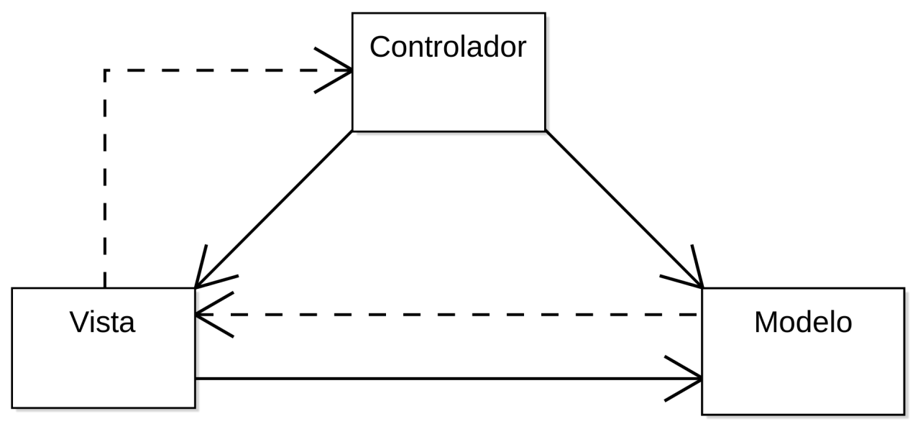
Esquema
Un diagrama sencillo que muestra la relación entre el modelo, la vista y el controlador. Nota: las líneas sólidas indican una asociación directa, y principalmente las punteadas una indirecta

Slide 12
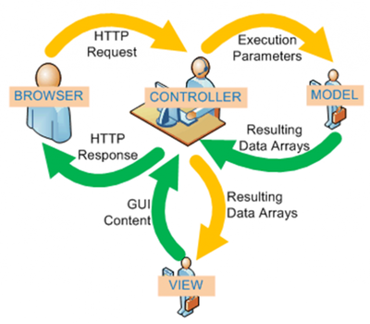
Esquema
El usuario interactúa con la interfaz de usuario (vista).
El controlador recibe por parte de la vista la instrucción de ejecutar la acción solicitada.
El controlador accede al modelo, consultándolo y/o actualizándolo según corresponda a la acción solicitada.
El controlador delega a la vista la tarea de desplegar al usuario los datos resultantes de la consulta y/o actualización del modelo.
La vista espera nuevas interacciones del usuario, comenzando el ciclo nuevamente.

Slide 13

Estructura
Propuesta de plantilla de estructura para implementar MVC con HTML, PHP, CSS y Postgres.
Una buena practica es iniciar con una carpeta que contendrá el proyecto asociado al nombre del mismo.
Esta carpeta contenida en la ruta de aplicaciones WEB, ejemplo: /var/www/html/ o c:/xampp/htdocs
Se recomiendan una carpeta para documentos propios de la aplicación y otra para recursos de uso público, además de los archivos .htaccess para establecer reglas de navegación y seguridad.

Slide 14
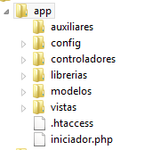
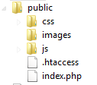
Estructura
Propuesta de plantilla de estructura para implementar MVC con HTML, PHP, CSS y Postgres.
En un siguiente nivel dentro de la carpeta app, se sugieren carpetas para configuración, librerías y archivos auxiliares, así como para cada uno de los componentes de MVC.
Dentro de public, se sugiere css, images y js.
Para cada uno de estos dos bloques se sugieren archivo .htaccess y respectivamente para app y public un archivo iniciador para la carga de código común y un index.

Slide 15
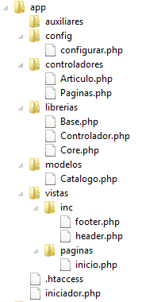
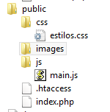
Estructura
Propuesta de plantilla de estructura para implementar MVC con HTML, PHP, CSS y Postgres.
Crear en cada una de las carpetas los archivos que se observan en la imagen.

Slide 16
Estructura
Directrices de los archivos .htaccess
En app, restringir que se vea el contenido de la carpeta.
En MVC redirigir hacia la carpeta public.
En public validar la existencia del controlador que se indique.
<IfModule mod_rewrite.c>
Options -Multiviews
RewriteEngine On
RewriteBase /MVC/public
RewriteCond %{REQUEST_FILENAME} !-d
RewriteCond %{REQUEST_FILENAME} !-f
RewriteRule ^(.*)$ index.php?url=$1 [QSA,L]
</IfModule>
Options +Indexes
<IfModule mod_rewrite.c>
RewriteEngine On
RewriteRule ^$ public/ [L]
RewriteRule (.*)$ public/$1 [L]
</IfModule>

Slide 17
Controlador
Secuencia de archivos para implementar controlador
Archivo index.php
Incluye al archivo iniciador.php, el cual carga en primera instancia un archivo de configuración, con nombres de constantes a utilizar de manera recurrente en el proyecto, y realiza la carga de todos los archivos que se incorporen en la carpeta de librerías.
En la carpeta librerías se alojan al menos 3 archivos fundamentales para la implementación del modelo: Core.php, Controlador.php y Base.php.

Slide 18
Controlador
Secuencia de archivos para implementar controlador
Archivos de carpeta librerías
El archivo Core.php, implementa una clase que gestiona los parámetros de la URL, conformándolos en tres componentes: controlador, método y parámetros. Adicionalmente gestiona en el caso de que la URL no contenga todos o alguno de los parámetros, la invocación de operaciones por omisión.
El archivo Controlador.php, implementa una clase con un par de métodos que serán los responsables de invocar al modelo o vista correspondiente.
El archivo Base.php, implementa una clase, que sirve más al componente modelo, pero que sin embargo se incluye como parte de las librerías porque contendrá métodos de uso frecuente para la recuperación de información de la base de datos.

Slide 19
Controlador
Secuencia de archivos para implementar controlador
Archivos de carpeta controladores
En un esquema básico inicial, esta carpeta no debería contener archivos. Para efectos de este curso se han incluido un par de archivos para mostrar la funcionalidad que tendría como contenedores de clases, en cuyos métodos se incorporan las funcionalidades que se esperar del sistema a implementar.
Un archivo controlador deberá implementar una clase cuyo nombre coincida con el nombre del archivo, se sugiere el uso de mayúscula inicial en el nombre, y deberá heredar de la clase creada en el archivo Controlador.php (extends).
Se sugiere siempre la inclusión de un método index(), como método por omisión.
Los métodos que se implementen serán los responsables de invocar, conforme a la lógica de la aplicación, archivos de modelos y/o vistas.

Slide 20
Controlador
Secuencia de archivos para implementar controlador
Archivo Paginas.php
Para efectos del curso, este archivo implementa en su método index la funcionalidad de mostrar una lista de estados, lo común es que sea un tipo de manejador de error.
Dentro del método se interactúa con el modelo, para recuperar de la base de datos un lista de entidades federativas.
Se gestionan los datos recuperados para integrarlos en el modelo de datos que se pasa como parámetro a la vista.
Se invoca la vista (inicio.php), responsable de presentar los datos en pantalla.

Slide 21
Vista
Secuencia de archivos para implementar vista
Estructura de carpetas.
Se sugiere para la carpeta de vistas crear un subdivisión con un par de carpetas contenidas: inc y paginas.
Se sugiere incluir en la carpeta inc aquellos archivos que se utilicen para presentar información estática o recurrente, ejemplo de ello pueden ser el encabezado y pie de página, o bien barras de menú.
En la carpeta páginas se sugiere colocar código de presentación que incluya tablas, formularios, gráficas, que únicamente consuman los datos que se pasan como parámetros y omitan incluir codificación que realice operaciones de recuperación o gestión de datos más allá de su presentación.

Slide 22
Vista
Secuencia de archivos para implementar vista
Archivos de inc.
El archivo header.php, inicia la estructura de una página html con las etiquetas correspondientes de apertura de html, apertura y cierre de head y apertura de body. Dentro del la etiqueta head se indican las referencias a archivos de estilos css que se vayan a utilizar.
El archivo footer.php, cierra la estructura de una página html con las etiquetas correspondientes de cierre de body y cierre de html. Previo al cierre del body se indican las referencias a archivos js de JavaScript que se vayan a utilizar.

Slide 23
Vista
Secuencia de archivos para implementar vista
Archivos de estilos y JavaScript.
El archivo estilos.css, contendrá la definición de una hoja de estilo en cascada (Cascading Style Sheets). Los elementos dentro del documento CSS afectan a la apariencia, al color, a la fuente, a las imágenes y a otros detalles de los elementos HTML que se incluyan en el archivo que lo invoque.
El archivo main.js, contendrá scripts en lenguaje JavaScript que comúnmente se emplean para gestionar componentes de html, tales como ventanas, botones, listas desplegables, botones de radio, casillas de validación, así como sus respectivos eventos.

Slide 24
Vista
Secuencia de archivos para implementar vista
Archivos de paginas.
En un esquema básico inicial, esta carpeta no debería contener archivos. Para efectos de este curso se han incluido un archivo para desplegar una interfaz de usuario.
El archivo inicio.php, que es el archivo de vista que se invoca desde el controlador Paginas, implementa un formato de página que se conformará de encabezado y pie, incluidos en la carpeta inc, y en la parte central del despliegue del contenido de datos que el mismo controlador le ha pasado como parámetro.

Slide 25
Modelo
Secuencia de archivos para implementar modelo
Archivo gestor de base de datos.
El archivo Base.php, aunque alojado en la carpeta de librerías, fuera de la carpeta de modelos, este archivo contendrá todos los métodos que permiten interactuar con la base de datos.
Una implementación básica incluiría la construcción de una instancia de conexión a la BD, la ejecución de sentencias, la recuperación de resultados de consultas, la recuperación de valores asociados a una consulta, etc.

Slide 26
Modelo
Secuencia de archivos para implementar modelo
Carpeta de modelos.
En un esquema básico inicial, esta carpeta no debería contener archivos. Para efectos de este curso se han incluido un archivo para implementar una clase que haciendo uso de la clase Base.
El archivo Catalogo.php, implementa un método constructor que invoca una conexión a la base datos, y otro método que devuelve un arreglo con todos datos consultados a un catálogo de entidades federativas.
Este arreglo será pasado por el controlador Paginas a la vista inicio que se encarga de su presentación.

Slide 27
¿Qué sigue?
Lo anterior aunque constituye un sencillo ejemplo, permite crear una estructura básica para un esquema MVC.
Lo que pude venir hacia adelante es continuar con la implementación para un CRUD o ABCD de este único catálogo.
O quizá adaptar esta misma estructura básica para otro lenguaje de desarrollo y/u otro manejador de base de datos.
O quizá, si cuentan con algún desarrollo propio o de la institución, migrarlo a este esquema.
¡¡¡ Gracias por su atención !!!

